Slide 1


Семинар-практикум
для педагогов
"Сказка — ложь, да в ней намек..."

Slide 2
Сказка – это живой урок нравственности.
Сказка всегда злободневна, всегда современна, даже если живет уже столетия. Простой люд издавна складывал сказки, легенды, предания о
богатырях, прекрасных царевнах, волшебниках, животных-помощниках.
Каждый из нас в детстве слышал и читал сказки и полюбил их всей душой
Вы, уважаемые, педагоги наверняка хорошо знаете, какие бывают сказки?
Сегодня мы с вами шагнем в мир сказки – мир фантазии, смекалки и находчивости, мир забавных и веселых игр.

Slide 3
Конкурс «Приветствие» или
«Визитная карточка».
Командам нужно представиться:
название,
девиз,
обращение к зрителям,
пожелания жюри,
сопернику.

Slide 4
Назовите жанры фольклора
потешки,
Прибаутки
, сказки,
заклички,
загадки,
скороговорки,
пословицы и поговорки,
дразнилки,
докучные сказки,
колыбельные,
народные песни,
народные игры,
былины,
легенды,
предания, исторические песни,
балладные песни,
частушки, припевки,
народные приметы и др.)

Slide 5
Методы и приемы работы по ознакомлению детей
с русским народным творчеством
Заучивание потешек, прибауток, закличек.
Использование пословиц, загадок, поговорок.
Чтение художественной литературы.
Использование русских народных песен и танцев.
Проведение русских народных игр.
Использование русских народных костюмов в праздниках и самостоятельной деятельности.
Применение игрушек и изделий народных промыслов.
Представление кукольного театра.
Разыгрывание сценок и эпизодов сказок.
Рассказ о народных обычаях и традициях.
Рассматривание иллюстраций о русском быте.
Беседы, вопросы, разъяснения

Slide 6
Формы образовательной работы с детьми
Организованные занятия.
Совместная деятельность.
Праздники и развлечения.
Наблюдения в быту и природе.
Экскурсии в музей и детскую библиотеку.
Организация конкурсов рисунков и поделок
Посещение тематических выставок
Просмотр видеофильмов, слушание музыки.
Встреча с интересными людьми.

Slide 7
Конкурс «Разминка».
Сколько жили старик со старухой у самого синего моря?
тридцать лет и три года
Какими словами извещал петушок царя Дадона о том, что опасности для царства-государства нет?
Кири-ку-ку, царствуй, лёжа на боку
Какими словами бранила старуха своего старика в «Сказке о рыбаке и рыбке»?
Дурачина ты, простофиля
Какая сказка заканчивается словами: «Сказка – ложь, да в ней – намёк, добрым молодцам урок»?
«Сказка о золотом петушке»

Slide 8
Какую песню пела белка в «Сказке о царе Салтане»?
«В саду ли, в огороде»
Как полностью называется «Сказка о царе Салтане»?
«Сказка о царе Салтане, о сыне его славном Гвидоне и могучем богатыре князе Гвидоне Салтановиче и о прекрасной царевне Лебеди»
Этот кровожадный владелец замка пострадал от собственного волшебства
Людоед из «Кота в сапогах»
Сказочная красавица, которая очень любила всех воспитывать
Мальвина
Назовите сказку Андерсена, название которой начинается и оканчивается на одну и ту же согласную букву.
«Свинопас».

Slide 9
Вопросы командам
Эта героиня была так упряма и избалована, что могла укусить свою мать за ухо. Но и её тронула история девочки, которая ищет своего названного брата. Кто она, из какой сказки?
Маленькая разбойница из сказки «Снежная королева».)
Кто в сказке Андерсена попросил солдата достать огниво из дупла дерева?
Старая ведьма
Какую хитрость придумала королева-мать из сказки «Огниво», чтобы проследить, куда исчезает ночью юная принцесса?
Дырявый мешочек с гречкой
Материал для дворца морского царя из сказки «Русалочка» Андерсена – это…
Коралл.
О каких двух феях идет речь в сказке «Калоши счастья»?(
Фея Счастья и фея Печали
Назовите сказки Андерсена, героями которых являются растения
«Ромашка», «Гречиха».
Каким именем, согласно сказке Андерсена, в Дании называют всех аистов?
Петер

Slide 10
В какой сказке содержится рецепт приготовления диковинного , неповторимого по своим вкусовым качествам блюда из столярного инструмента?
Каша из топора
Какое самое надежное средство ориентации в сказочных ситуациях?
Клубок
По какому блюду катится наливное яблочко?
Серебряному
В какой сказке Андерсена нарушено право ребёнка: «Дети имеют право жить со своими родителями, и никому не позволено их разлучать»?
(«Снежная Королева». Из дома бабушки Снежная Королева увезла маленького Кая в свой ледяной дворец.)
В какой сказке Андерсена нарушено право ребёнка: «Ребёнок не обязан быть как все»?
Гадкий утёнок». Его били, щипали, гнали отовсюду за то, что он был не как все.)

Slide 11
Задание 1
«Объясни словечко».
Каждая команда получает карточку со старинными русскими словами, встречающимися в русском фольклоре.
Задача: нужно объяснить, что означает каждое старинное слово.
Дроля – … (ответ: милый, дорогой, любимый)
Живот –…. (ответ: жизнь)
Радеть –… (ответ: стараться, заботиться)
Седмица… – (ответ: неделя)
Супостатка… – (ответ: соперница)
Палица… – (ответ: боевая дубина)
Сыть… – (ответ: еда, корм)
Ширинка… – (ответ: полотенце)
Жито… – (ответ: всякий хлеб в зерне или на корню)
Маклак… – (ответ: посредник, плут)
Пойло… – (ответ: питательное питье для скота)
Месяцеслов… – (ответ: календарь)
Вешний… – (ответ: весенний)
Хвороба… – (ответ: болезнь)

Slide 12
Задание 2
Каждая команда получает конверт, в котором «разобраны» пословицы. Задача: правильно составить пословицы.
Что не болит,…. (то и не плачет)
Мал золотник,… (да дорог)
Лучше торговаться,… (нежели воровать)
Осла узнаешь по ушам,… (а дурака по словам)
Молодость без любви,… (как утро без солнца)
Не любить – горе,… (а влюбиться вдвое)
Не давши слово крепись,… (а давши – держись)
Речь – серебро,… (молчание – золото)
Не надобен и клад,… (коли в семье лад)
Делу время –… (потехе час)
Кончил дело –… (гуляй смело)
Хочешь есть калачи,… (не сиди на печи)
Любишь кататься –… (люби и саночки возить)
Не красна изба углами,… (а красна пирогами)
В гостях хорошо,… (а дома лучше)
Корми сына до поры –… (придет пора сын тебя покормит)
Что потопаешь,… (то и полопаешь)
Умел дитя родить –… (умей и научить)
Не тот родитель, кто родил,… (а тот, кто выкормил)

Slide 13


Собери картинку.

Slide 14
Задание 3
«Объясни, что означает народная примета».
Командам предлагается прослушать народные приметы и объяснить, что означает примета.
Выходить куда – либо в дождь ….
(к благополучной дороге)
Локоть чешется ….
(на новом месте спать).
Левая ладонь чешется…
(к деньгам).
Прищемить одежду в дверях…
(быть еще раз в этом доме).
Давать другому булавку….
(к ссоре).

Slide 15
Чтобы не поссориться, подавая соль…..
(нужно засмеяться).
Кошка мордочку прячет……
(на холод).
Кукушка кукует …
( хорошая погода будет)
Пауки плетут паутину…..
(будет сухая и холодная погода).

Slide 16
Задание 4. «Найди пару».
Команды получают карточки, на которых написаны пословицы и поговорки русского народа и других народов.
Задача: найти пары, одинаковые по смыслу.
Когда леди выходит из автомобиля, автомобиль едет быстрее (англ.)
Баба с возу – кобыле легче (рус.)
Красота сердца дороже красоты лица (япон.)
Не ищи красоты, ищи доброты (рус.)
Голова – венец тела, а глаза – лучшие алмазы в том венце (азерб.)
Глаза – зеркало души (рус.)
Бежал от дождя, попал под ливень (араб.)
Из огня да в полымя (рус.)
Тот не заблудится, кто спрашивает (фин.)
Язык до Киева доведет (рус.)

Slide 17
Где нет фруктов, свекла за апельсин сойдет (иран.)
На безрыбье и рак рыба (рус.)
Молчаливый рот – золотой рот (нем.)
Слово – серебро, молчание – золото (рус.)
Разговорами риса не сваришь (кит.)
Соловья баснями не кормят (рус.)

Slide 18


Конкурс капитанов
Ребус : Прочтите название русской народной сказки:
. ТЕРЕМОК
КОЛОБОК

Slide 19


Ребус :Прочитайте имя сказочного персонажа:
БУРАТИНО
СТОЛИЦА

Slide 20


Снежная Королева
Чиполлино

Slide 21
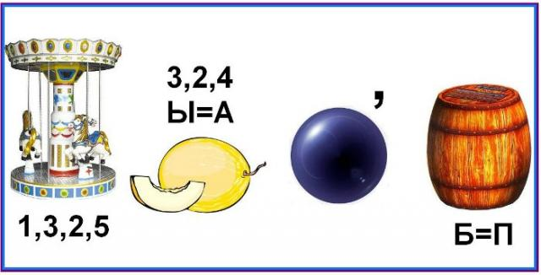
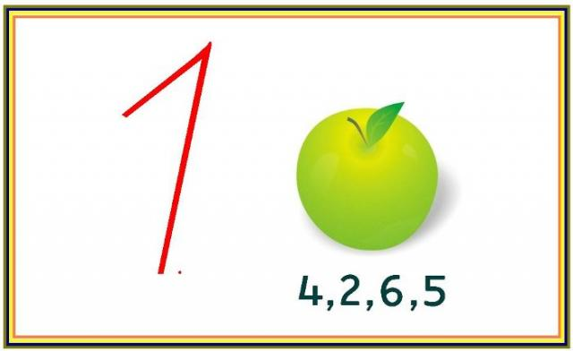
Красная Шапочка
Колобок

Slide 22
Музыкальная пауза

Slide 23
Задание 5
«Определи фольклорный жанр».
Команды получают листы, на которых представлены разные фольклорные жанры.
Задача: верно определить представленные жанры фольклора.
Что посеешь, то и пожнешь.
Щи да каша – пища наша.
Делу время – потехе час.
(Пословицы).
Хвост крючком, нос пятачком.
Стоит Антошка на одной ножке.
Железный конь скачет в огонь.
(Загадки).
За морями, за горами,
За железными столбами,
На пригорке теремок,
На двери висит замок.
Ты за ключиком сходи
И замочек отопри.
(Считалка).

Slide 24
Дали Клаше
Каши с простоквашей.
Ела Клаша
Кашу с простоквашей.
(Скороговорка).
Ой, ду – ду, ду – ду, ду- ду…
Потерял пастух дуду.
А я дудочку нашла,
Пастушку отдала:
- На – ка, милый пастушок,
Ты спеши – ка на лужок.
Там Буренка лежит,
На теляток глядит.
А домой не идет,
Молочка не несет.
Надо кашку варить,
Сашу кашкой кормить.
(Потешка).

Slide 25
Что же делать, маменька,
Что родилась маленька.
Что же делать, родненька,
Хоть мала, да модненька!
Частушка).
Хвостом виляет, зубаста, а не летает.
В огне не горит, в воде не тонет.
Пятак есть, а ничего не купит.
(Загадки).
Баю – баю – баюшок,
Кладу Машу на пушок –
Ну пуховую кровать,
Будет Маша крепко спать.
(Колыбельная).

Slide 26
Жаворонки, прилетите,
Студену зиму унесите.
Зима нам надоела,
Весь хлеб у нас поела.
(Закличка).
Коза – хлопота
День – деньской занята:
Ей – травы нащипать,
Ей – на речку бежать,
Ей – козляток стеречь,
Малых деток беречь,
Чтобы волк не украл,
Чтоб медведь не задрал,
Чтобы лисонька – лиса
Их с собой не унесла.
(Потешка).

Slide 27
«Поэзия пестования»
Фольклор как народная художественная педагогика начинается с поэзии пестования – колыбельных песен, пестушек и потешек.
Как называются песни, которыми убаюкивают малышей?
колыбельные
На каком литературном приеме построены колыбельные песни
повторы
Какая форма народного фольклора направлена только на физическое развитие ребенка?
пестушки
Как называется смешной небольшой рассказ или смешное выражение, придающее речи юмористический оттенок?
прибаутка
На какую особенность мышления детей рассчитаны колыбельные песенки?
конкретно образное мышление

Slide 28
«Потешный фольклор»
Потешный фольклор очень тонко, интересно пробуждает в ребенке желание узнать больше и глубже об окружающих предметах, учит понимать переносное, скрытое значение некоторых слов и выражений.
Какой детский писатель рассматривал перевертыши как собственное творчество детей?
К.И. Чуковский
Как еще называют перевертыши?
Скоморошины
Какая форма потешного фольклора знакомит ребенка «с радостью мышления», направляет внимание на предметы и явления и их выдающиеся признаки, побуждает вникать глубже в смысле словесных обозначений этих признаков, повышает способность и определенность мышления, и силу воображения?
Загадки

Slide 29
«Народные сказки»
Понять тонкости человеческих взаимоотношений не всегда просто даже взрослым. Но для детей есть сказки, в которых добро всегда побеждает зло, и отличить одно от другого помогают детям сказочные герои.
В какой сказке чрезмерное любопытство героя было причиной его постоянного выкрадывания?
Петушок-золотой гребешок
Какое животное – самый популярный герой в русском «животном эпосе»?
Лиса, почти 70 сказочных сюжетов
Кто из известных педагогов назвал сказки «первыми и блестящими попытками русской народной педагогики»?
К.Д. Ушинский

Slide 30
Сколько богатырей в «Сказке о царе Салтане...»?
(33)
Как сумел унести коня Балда?
сел на лошадь
Какое дикое животное помогало добывать драгоценные камни и золото?
Белка
В какой сказке и какая домашняя птица охраняла целое царство?
Сказка о золотом Петушке, петух
Какая царица околдовала царя Дадона?
Шамаханская царица
В кого превращался Гвидон?
муха, комар, шмель
На какой остров вынесла волна бочку с царицей и Гвидоном?
остров Буян
В каком стихотворении ученый кот пел песни и рассказывал сказки?
У лукоморья дуб зеленый…
Какую плату попросил Балда за работу?
Три щелчка в лоб

Slide 31
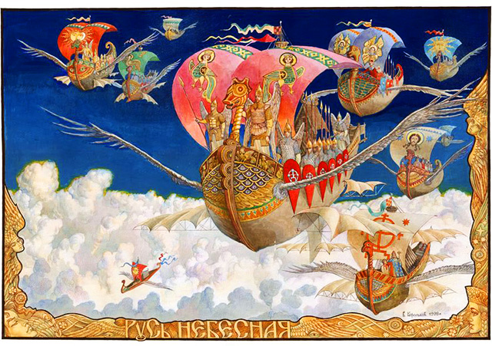
Спасибо за игру

